Slide 1
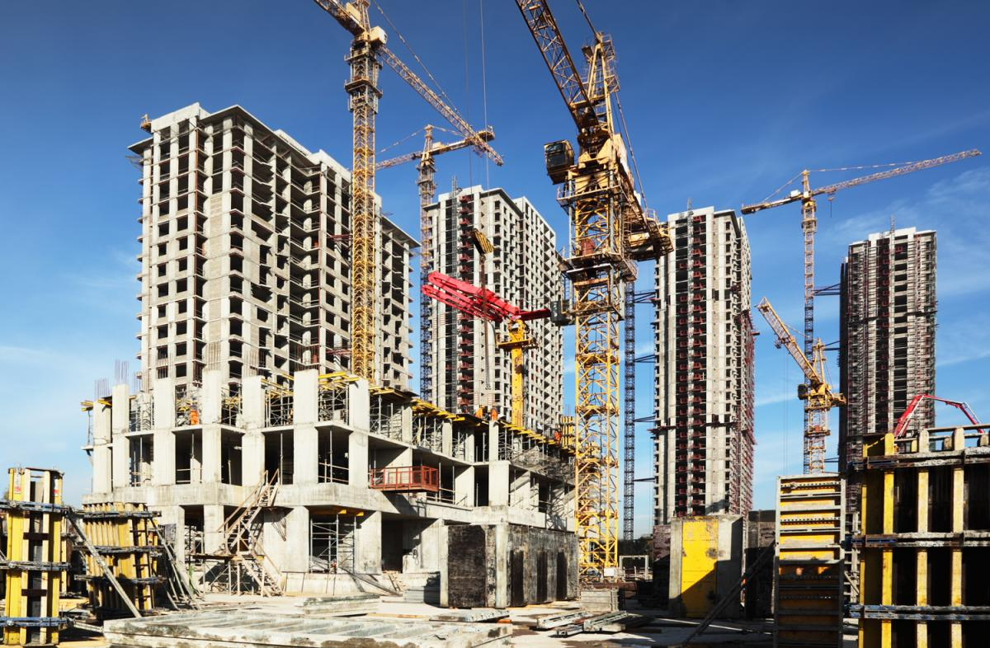
Практическое занятие №5
Тема: Правила безопасного поведения при производстве строительных работ.
Цель: овладение
навыками выявления
и описания опасностей
на рабочем месте.

Slide 2
Порядок выполнения
1 Изучить правила безопасного поведения строителя.
2. Определить опасные факторы.
3. Составить памятку безопасного поведения при производстве строительных работ.

Slide 3
Содержание отчета
1. выявить источники опасностей для объекта защиты и составить их перечень;
2. провести классификацию по природе действия (физические, химические, биологические, психофизиологические);
3. заполнить таблицу.
4. составить памятку по безопасному поведению при производстве строительных работ.
5. сделать вывод.

Slide 4
Наименование рабочего места | Источник опасности | Вид опасности по происхождению
строительная площадка | 1. движущиеся машины и механизмы 2.растворители, красители | физические факторы химические

Slide 5
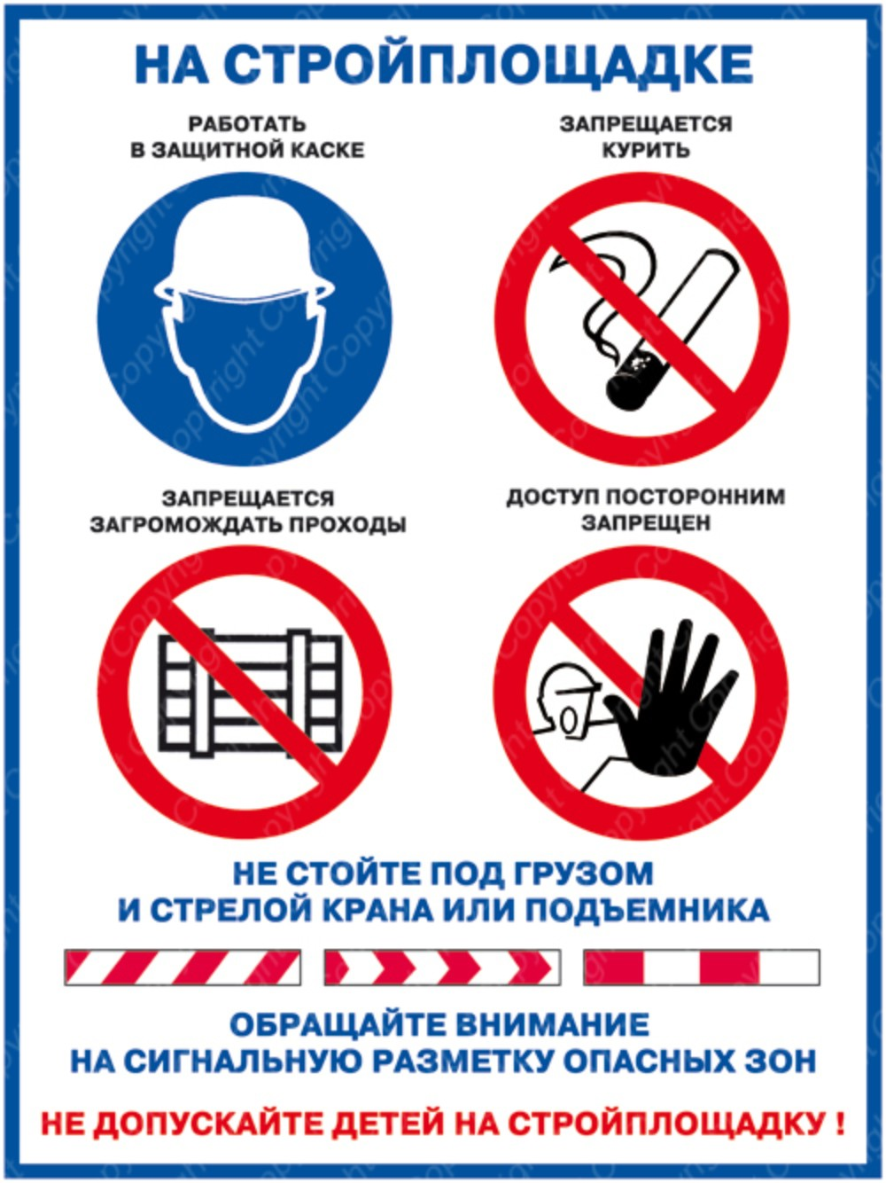

Slide 6
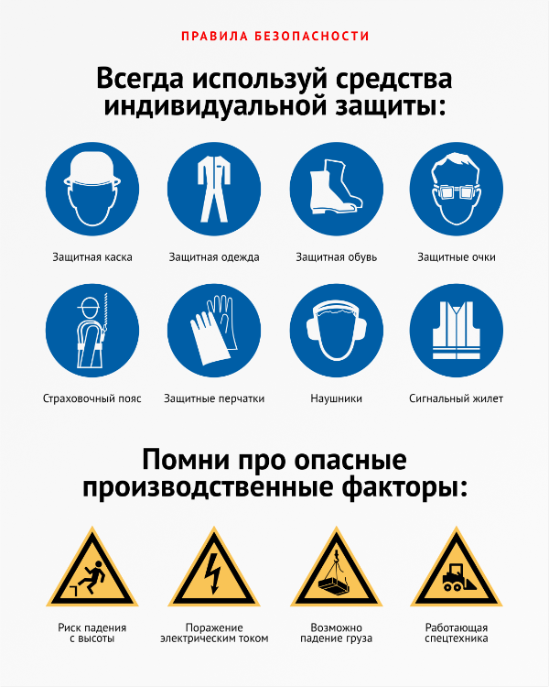

Slide 7
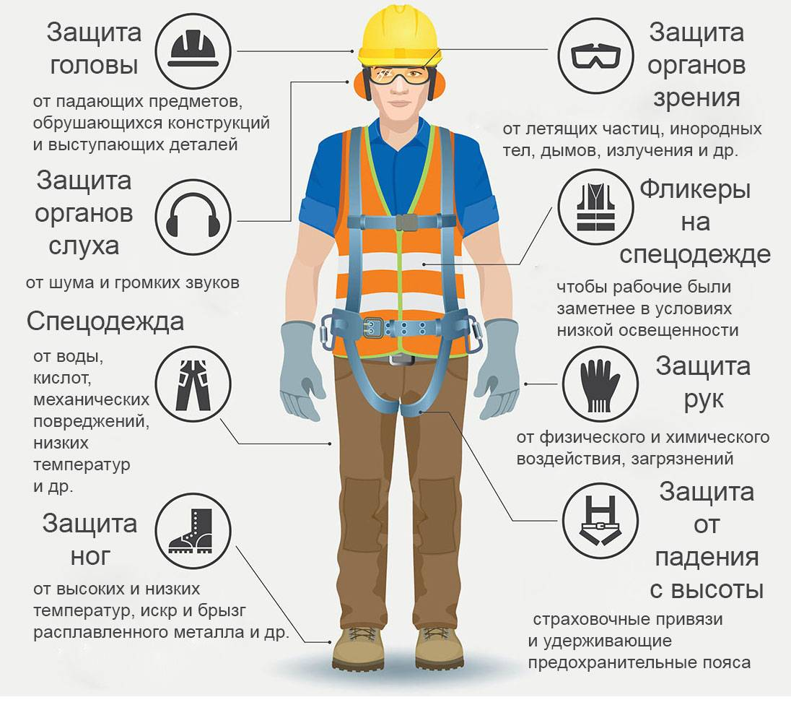

Slide 12
Физические опасные и вредные производственные факторы:
- движущиеся машины и механизмы;
- повышенная запыленность и загазованность воздуха рабочей зоны (отделочные, электросварочные, бетонные, антикоррозийные работы);
- повышенная или пониженная температура поверхностей оборудования, материалов (отделочные, электросварочные, антикоррозийные работы, кровельные работы, приготовление бетонной смеси);
- повышенная или пониженная температура воздуха рабочей зоны (строительные работы в зимних условиях на открытом воздухе, работы в закрытых кабинах строительных машин, отделочные работы);
повышенный уровень шума на рабочем месте
- повышенный уровень вибрации: (уплотнение грунта, бетонные работы, электросварочные работы);
- повышенное или пониженное барометрическое давление в рабочей зоне и его резкое изменение;

Slide 13
Химические опасные и вредные производственные факторы.
Возможные аварийные и чрезвычайные ситуации
– Обрушение грунта при выполнении земляных работ
– Падение грузов при подъеме их грузоподъемными кранами
– Падение с высоты человека при производстве каменных, монтажных, кровельных и других видов работ на высоте
– Потеря устойчивости конструкций при производстве монтажных работ вследствие недостаточного их закрепления
– Пожар
– Поражение электрическим током
– Различные аварийные ситуации при эксплуатации строительных маши

